Slide 1
SYNCBAND
“your band everywhere, no matter the distance"
Кристина Петкова

Slide 2
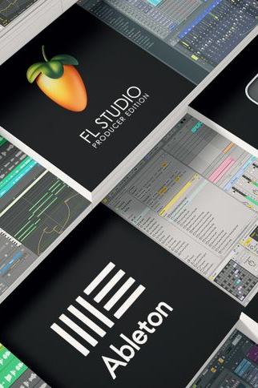
Проблем
Музикантите използват много различни музикални приложения, голяма част от които струват пари
Липса на централизирано място, където музикантите да свирят заедно в група онлайн
Загуба на идеи и време, докато музикантите се местят в различни платформи постоянно
Трудност при намирането на съмишленици (особено в някои по-специфични жанрове)

Slide 3
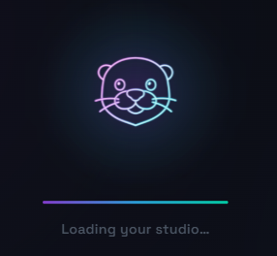
Решение
Платформа SYNCBAND за реално онлайн свирене и създаване на музика, в която има всички Tools, от които един музикант би се нуждаел (включително Cloud services, online softwares и chatrooms за комуникация между музикантите и реално правене на музика

Slide 4
SYNCBAND- нова платформа за банди
SYNCBAND е платформа, която ще опрости процеса за намиране на съмишленици, както и ще предостави възможност на музиканти, които живеят далеч един от друг, да свирят по едно и също време онлайн без delay
SYNCBAND помага на самотни музиканти да си намерят нова група, където да се упражняват и да създават музика
Потребителите на платформата няма да имат нуждата да дават пари за различни софтуери (напр. NeuralDSP Tim Henson- 160$ ), защото тя ще има поне един вграден безплатен.

Slide 5
Как работи платформата SYNCBAND
Чрез създаване на акаунт, в който всеки потребител индивидуално избира собствения си жанр и какви инструменти използва (Това може да се промени в настройки след създаването на акаунта)
След това има различни опции, които помагат за намирането на банди. Две от които са:
Добавяне на приятели- това е опция в която трябва да натиснеш бутона “Friends” и да представиш Username на човека, с когото искаш да се сприятелиш
Влизане в Community Hub, което представлява банди, които публично за заявили, че си търсят нов член. Има опция след като бандите са си намерили достатъчно музиканти да се приватизира групата.

Slide 6

Как работи платформата SYNCBAND
След влизането в групата има бутон „Tracks“, в който може да се добавят демо-версии на песните на бандите, както и части, които после може да се слепят в една песен ако евентуално някои музиканти имат часова зона.
Бутонът „Sessions” води до уникалната част на платформата, а именно „Live Jam“, където всеки музикант свири по едно и също време и записва музиката си и се упражнява заедно с другите членове на бандата.

Slide 7
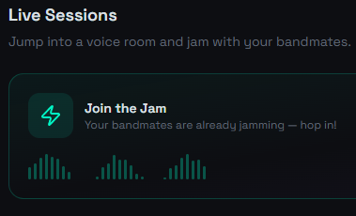
Live Jam
Live Jam използва LiveKit за момента, както и е предвидено в нея да се вградят ефекти и софтури, както и автоматичен Equalizer и синхронизиран запис. След приключване на Live Jam, записът автоматично влиза в папката Tracks. Live Jam помага за:
Споделена времева линия
Live реакции
Маркиране на части
Запазване на идеи

Slide 8
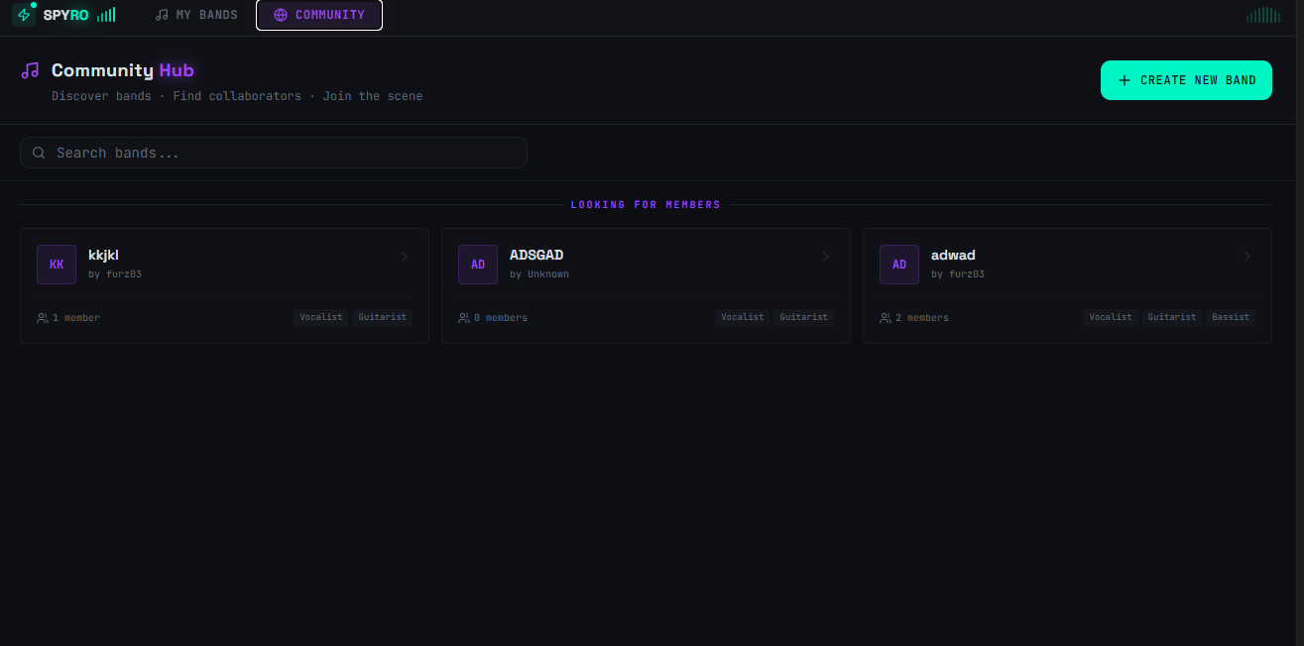
Основните функции на платформата
Свързване на инструмент или аудио интерфейс
Live Jam
Свирене в реално време
Намиране на музиканти или банда

Slide 9
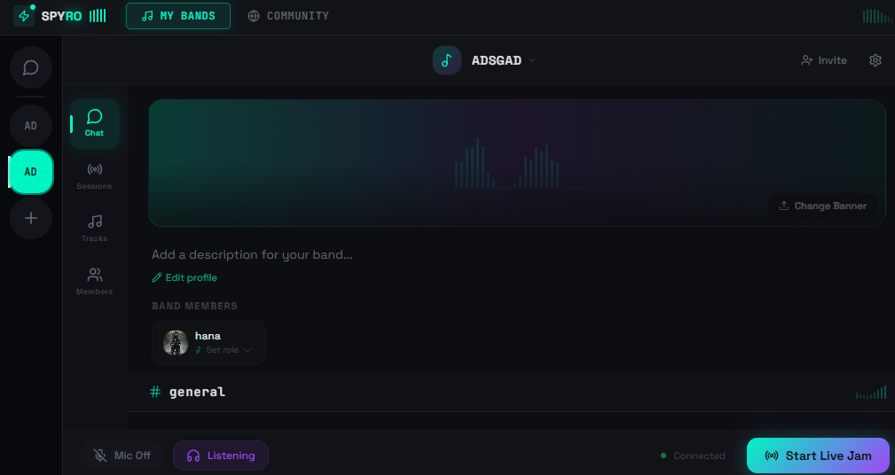
Уникална стойност
Създадена за музиканти
Комбинира чат + създаване
Фокус върху музиката и намирането на нови банди
Новата генерация на музикални софтуери

Slide 10
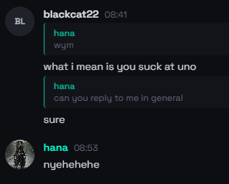
Пазар
Начинаещи музиканти
Полу-професионални банди
Музиканти, които са дистанционно
Content Creators

Slide 11
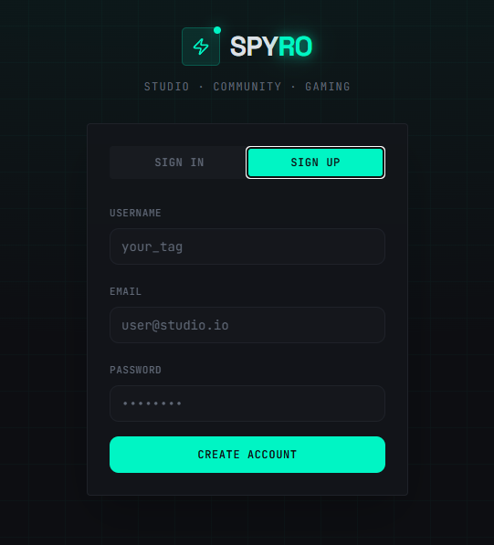
Бизнес модел
Freemium бизнес модел- основните функции като комуникация и участие в групи са безплатни, за да привлечем широка аудитория от музиканти.
Допълнително се предлага платен абонамент- отключва разширени функции като висококачествени аудио сесии, повече място за съхранение и професионални инструменти за съвместна работа.
В бъдеще е планирано развитието на marketplace за музикално съдържание, където ще получаваме комисионна от продажби.

Slide 12

Технологии
Lovable e програма, в която се създава самата платформа
Real-time системи,
LiveKit помага за Sessions, които са основният компонент на платформата
Web Audio API- подобряване на звука и синхронизацията

Slide 13
Финансиране
За първата година платформата ще има нужда от €30,000 начален бюджет
Разработка:
UI/ Чатове/ Банди
Премахване на бъгове, както и ъпгрейдване на платформата
Инфраструктура:
Lovable premium €25/month
LiveКit- между €600 и €6000 в зависимост от използваемостта на платформата
Маркетинг:
Промотиране в социалната прежа
Намиране на повече бета тестъри
Спонсориране на Content Creators, както и нормални реклами (YouTube, Instagram, Google etc.)

Slide 14
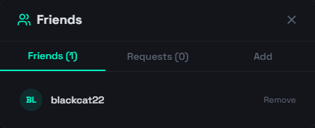
Финансиране
Предстои да се добавят към платформата:
Amp симулатори, които ще направят платформата единствената платформа, която ще има всичко в нея
Мобилно приложение
Абонаменти
За първата година финансиране ще е достатъчно да се присъединят поне 1000 нови потребителя, 10% от които биха си купили абонамент.

Slide 15
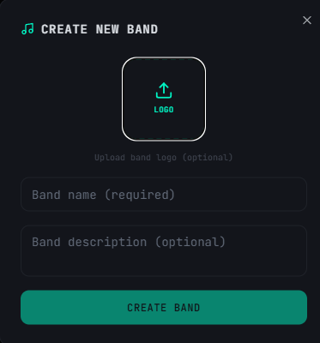
RoadMap
Основа (0–3 месеца)- включва създаване на band сървъри ,чат система,частни групи и покани
Разширяване (3–6 месеца)- Включва tracks секция (споделяне на музика) , подобряване на UI/UX и тестване с реални потребители
Развитие (6–12 месеца)- Включва live Jam (гласови сесии), Synced Jam Mode и оптимизация и стабилност
Бъдеще (12+ месеца)- Amp симулатори, мобилно приложение и Marketplace за музика

Slide 16
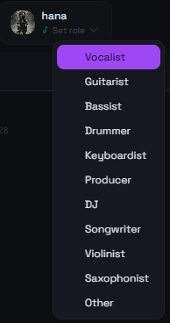
Готовност за продуктивна среда и навлизане на пазара
Платформата вече има 10 потребителя, които я тестват всяка седмица. Тя е ползваема и има готово функциониращо MVP. При първа възможност ще бъде пусната към по-широка публика.

